Slide 1
Implementarea funcțiilor logice folosind porți logice și circuite MSI
Asistent: Arsene Diana-Andreea
E-mail: arsene.diana.andreea@gmail.com

Slide 2

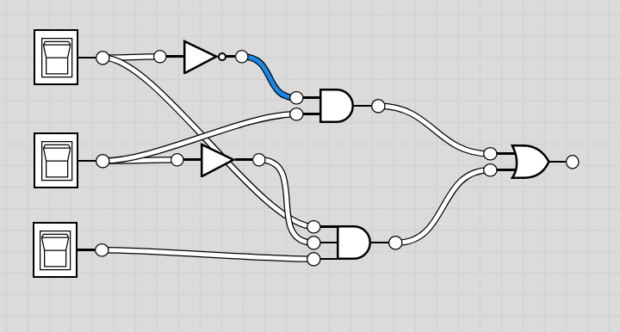
Exercițiul 1 - porți
Implementați funcția de mai jos folosind porți:
f(x,y,z) =
https://logic.ly/demo

Slide 3
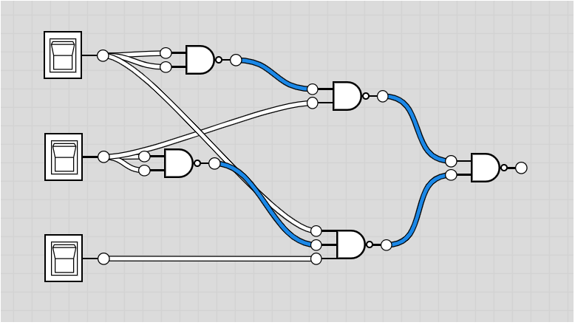
Exercițiul 2 - porți NAND
Implementați funcția de mai jos folosind circuite de tip NAND:
f(x,y,z) =
f(x,y,z)=!(!(!xy)*!(x!yz))
https://logic.ly/demo

Slide 4
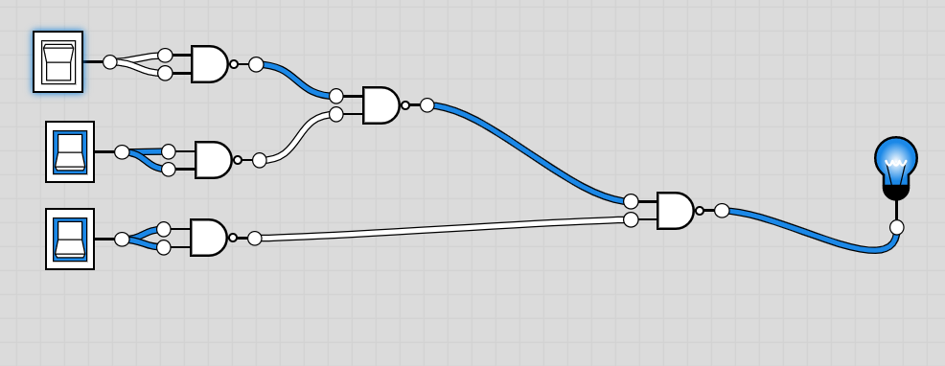
Exercițiul 3 - porți NAND
Implementați funcția folosind circuite de tip NAND:
x | y | z | f
0 | 0 | 0 | 1
0 | 0 | 1 | 1
0 | 1 | 0 | 0
0 | 1 | 1 | *
1 | 0 | 0 | 0
1 | 0 | 1 | 1
1 | 1 | 0 | 0
1 | 1 | 1 | *
xy z | 00 | 01 | 11 | 10
0 | 1 | 0 | 0 | 0
1 | 1 | * | * | 1
f(x,y,z) = z + !x!y = !(!(z +!x!y)) = !( !z * !(!x!y) )
https://logic.ly/demo

Slide 5
Exercițiul 4 - porți NOR
Implementați funcția de mai jos folosind circuite de tip NOR:
f(x,y,z) =
f(x,y,z) =!!(!x*y + x!yz) = !( (x+!y) * (!x+y+!z) ) = ( !(x+!y) + !(!x+y+!z) )
https://logic.ly/demo

Slide 6
Exercițiul 5 - MUX 8:1
Implementați funcția folosind un MUX 8:1:
y | z | x | f
0 | 0 | 0 | 0
0 | 0 | 1 | *
0 | 1 | 0 | 1
0 | 1 | 1 | A
1 | 0 | 0 | 1
1 | 0 | 1 | 1
1 | 1 | 0 | 0
1 | 1 | 1 | *
x | y | z | f
0 | 0 | 0 | 0
0 | 0 | 1 | 1
0 | 1 | 0 | 1
0 | 1 | 1 | 0
1 | 0 | 0 | *
1 | 0 | 1 | A
1 | 1 | 0 | 1
1 | 1 | 1 | *
0
*
1
A
1
1
0
*
D0
D1
D2
D3
D4
D5
D6
D7
MUX
8:1
Y
S2 S1 S0
y z x

Slide 7
Exercițiul 6 - MUX 16:1
x | y | z | t | f
0 | 0 | 0 | 0 | 1
0 | 0 | 0 | 1 | 1
0 | 0 | 1 | 0 | *
0 | 0 | 1 | 1 | A
0 | 1 | 0 | 0 | 0
0 | 1 | 0 | 1 | 0
0 | 1 | 1 | 0 | *
0 | 1 | 1 | 1 | 1
1 | 0 | 0 | 0 | 0
1 | 0 | 0 | 1 | A
1 | 0 | 1 | 0 | 1
1 | 0 | 1 | 1 | 1
1 | 1 | 0 | 0 | 0
1 | 1 | 0 | 1 | 1
1 | 1 | 1 | 0 | 1
1 | 1 | 1 | 1 | B
?
?
?
?
?
?
?
?
?
?
?
?
?
?
?
?
D0
D1
D2
D3
D4
D5
D6
D7
D8
D9
D10
D11
D12
D13
D14
D15
Implementați funcția dată folosind un MUX 16:1 având variabilele de selecție z, t,x, y
MUX
16:1
Y
S3 S2 S1 S0
z t x y

Slide 8
x | y | z | t | f
0 | 0 | 0 | 0 | 1
0 | 0 | 0 | 1 | 1
0 | 0 | 1 | 0 | *
0 | 0 | 1 | 1 | A
0 | 1 | 0 | 0 | 0
0 | 1 | 0 | 1 | 0
0 | 1 | 1 | 0 | *
0 | 1 | 1 | 1 | 1
1 | 0 | 0 | 0 | 0
1 | 0 | 0 | 1 | A
1 | 0 | 1 | 0 | 1
1 | 0 | 1 | 1 | 1
1 | 1 | 0 | 0 | 0
1 | 1 | 0 | 1 | 1
1 | 1 | 1 | 0 | 1
1 | 1 | 1 | 1 | B
z | t | x | y | f
0 | 0 | 0 | 0 | 1
0 | 0 | 0 | 1 | 0
0 | 0 | 1 | 0 | 0
0 | 0 | 1 | 1 | 0
0 | 1 | 0 | 0 | 1
0 | 1 | 0 | 1 | 0
0 | 1 | 1 | 0 | A
0 | 1 | 1 | 1 | 1
1 | 0 | 0 | 0 | *
1 | 0 | 0 | 1 | *
1 | 0 | 1 | 0 | 1
1 | 0 | 1 | 1 | 1
1 | 1 | 0 | 0 | A
1 | 1 | 0 | 1 | 1
1 | 1 | 1 | 0 | 1
1 | 1 | 1 | 1 | B
1
0
0
0
1
0
A
1
*
*
1
1
A
1
1
B
D0
D1
D2
D3
D4
D5
D6
D7
D8
D9
D10
D11
D12
D13
D14
D15
MUX
16:1
Y
z t x y

Slide 9
Exercițiul 7 - MUX în cascadă
Implementați funcția dată folosind MUX în cascadă, cu variabilele x, z pe primul nivel și y pe al doilea nivel.
x | y | z | f
0 | 0 | 0 | 1
0 | 0 | 1 | 1
0 | 1 | 0 | 0
0 | 1 | 1 | *
1 | 0 | 0 | 0
1 | 0 | 1 | 1
1 | 1 | 0 | 0
1 | 1 | 1 | *
y | x | z | f
0 | 0 | 0 | 1
0 | 0 | 1 | 1
0 | 1 | 0 | 0
0 | 1 | 1 | 1
1 | 0 | 0 | 0
1 | 0 | 1 | *
1 | 1 | 0 | 0
1 | 1 | 1 | *
1
1
0
1
0
*
0
*
00
01
10
11
MUX
4:1
Y
S1 S0
y=0
D0
D1
MUX
2:1
Y
00
01
10
11
y=1
S0
MUX
4:1
Y
y
S1 S0
x z

Slide 10
Exercițiul 8.1 - MUX în cascadă
0
*
0
1
MUX
2:1
Y
x | y | z | f
0 | 0 | 0 | 0
0 | 0 | 1 | 1
0 | 1 | 0 | 1
0 | 1 | 1 | 0
1 | 0 | 0 | *
1 | 0 | 1 | A
1 | 1 | 0 | 1
1 | 1 | 1 | *
Implementați funcția dată folosind MUX 2:1 în cascadă: x pe primul nivel, z pe al 2-lea, y pe al 3-lea
y | z | x | f
0 | 0 | 0 | 0
0 | 0 | 1 | *
0 | 1 | 0 | 1
0 | 1 | 1 | A
1 | 0 | 0 | 1
1 | 0 | 1 | 1
1 | 1 | 0 | 0
1 | 1 | 1 | *
S0
1
A
0
1
0
1
MUX
2:1
MUX
2:1
Y
Y
S0
S0
0
1
MUX
2:1
Y
1
1
0
1
S0
0
1
MUX
2:1
MUX
2:1
Y
Y
S0
S0
y
0
*
0
1
z
MUX
2:1
Y
S0
x

Slide 11
Exercițiul 8.2 - MUX 4:1 în cascadă
?
?
?
?
D0
D1
D2
D3
x | y | z | t | f
0 | 0 | 0 | 0 | 1
0 | 0 | 0 | 1 | 1
0 | 0 | 1 | 0 | *
0 | 0 | 1 | 1 | A
0 | 1 | 0 | 0 | 0
0 | 1 | 0 | 1 | 0
0 | 1 | 1 | 0 | *
0 | 1 | 1 | 1 | 1
1 | 0 | 0 | 0 | 0
1 | 0 | 0 | 1 | A
1 | 0 | 1 | 0 | 1
1 | 0 | 1 | 1 | 1
1 | 1 | 0 | 0 | 0
1 | 1 | 0 | 1 | 1
1 | 1 | 1 | 0 | 1
1 | 1 | 1 | 1 | B
MUX
4:1
Y
S1 S0
Implementați funcția dată folosind MUX 4:1 cuplate în cascadă având variabilele zx pe primul nivel și ty pe al doilea
?
?
?
?
D0
D1
D2
D3
MUX
4:1
Y
S1 S0
D0
D1
D2
D3
MUX
4:1
Y
?
?
?
?
D0
D1
D2
D3
S1 S0
MUX
4:1
Y
S1 S0
t y
?
?
?
?
D0
D1
D2
D3
MUX
4:1
Y
S1 S0
z x ?

Slide 12
1
0
*
1
00
01
10
11
t | y | z | x | f
0 | 0 | 0 | 0 | 1
0 | 0 | 0 | 1 | 0
0 | 0 | 1 | 0 | *
0 | 0 | 1 | 1 | 1
0 | 1 | 0 | 0 | 0
0 | 1 | 0 | 1 | 0
0 | 1 | 1 | 0 | *
0 | 1 | 1 | 1 | 1
1 | 0 | 0 | 0 | 1
1 | 0 | 0 | 1 | A
1 | 0 | 1 | 0 | A
1 | 0 | 1 | 1 | 1
1 | 1 | 0 | 0 | 0
1 | 1 | 0 | 1 | 1
1 | 1 | 1 | 0 | 1
1 | 1 | 1 | 1 | B
x | y | z | t | f
0 | 0 | 0 | 0 | 1
0 | 0 | 0 | 1 | 1
0 | 0 | 1 | 0 | *
0 | 0 | 1 | 1 | A
0 | 1 | 0 | 0 | 0
0 | 1 | 0 | 1 | 0
0 | 1 | 1 | 0 | *
0 | 1 | 1 | 1 | 1
1 | 0 | 0 | 0 | 0
1 | 0 | 0 | 1 | A
1 | 0 | 1 | 0 | 1
1 | 0 | 1 | 1 | 1
1 | 1 | 0 | 0 | 0
1 | 1 | 0 | 1 | 1
1 | 1 | 1 | 0 | 1
1 | 1 | 1 | 1 | B
MUX
4:1
Y
S1 S0
0
0
*
1
00
01
10
11
MUX
4:1
Y
S1 S0
00
01
10
11
MUX
4:1
Y
1
A
A
1
00
01
10
11
S1 S0
MUX
4:1
Y
S1 S0
t y
0
1
1
B
00
01
10
11
MUX
4:1
Y
S1 S0
z x

Slide 13
Exercițiul 8.3 - MUX 4:1 în cascadă
?
?
?
?
D0
D1
D2
D3
x | y | z | t | f
0 | 0 | 0 | 0 | 1
0 | 0 | 0 | 1 | 1
0 | 0 | 1 | 0 | *
0 | 0 | 1 | 1 | A
0 | 1 | 0 | 0 | 0
0 | 1 | 0 | 1 | 0
0 | 1 | 1 | 0 | *
0 | 1 | 1 | 1 | 1
1 | 0 | 0 | 0 | 0
1 | 0 | 0 | 1 | A
1 | 0 | 1 | 0 | 1
1 | 0 | 1 | 1 | 1
1 | 1 | 0 | 0 | 0
1 | 1 | 0 | 1 | 1
1 | 1 | 1 | 0 | 1
1 | 1 | 1 | 1 | B
MUX
4:1
Y
S1 S0
Implementați funcția dată folosind MUX 4:1 cuplate în cascadă având variabilele ty pe primul nivel și zx pe al doilea
?
?
?
?
D0
D1
D2
D3
MUX
4:1
Y
S1 S0
D0
D1
D2
D3
MUX
4:1
Y
?
?
?
?
D0
D1
D2
D3
S1 S0
MUX
4:1
Y
S1 S0
z x
?
?
?
?
D0
D1
D2
D3
MUX
4:1
Y
S1 S0
t y

Slide 14
00
01
10
11
z | x | t | y | f
0 | 0 | 0 | 0
0 | 0 | 0 | 1
0 | 0 | 1 | 0
0 | 0 | 1 | 1
0 | 1 | 0 | 0
0 | 1 | 0 | 1
0 | 1 | 1 | 0
0 | 1 | 1 | 1
1 | 0 | 0 | 0
1 | 0 | 0 | 1
1 | 0 | 1 | 0
1 | 0 | 1 | 1
1 | 1 | 0 | 0
1 | 1 | 0 | 1
1 | 1 | 1 | 0
1 | 1 | 1 | 1
x | y | z | t | f
0 | 0 | 0 | 0 | 1
0 | 0 | 0 | 1 | 1
0 | 0 | 1 | 0 | *
0 | 0 | 1 | 1 | A
0 | 1 | 0 | 0 | 0
0 | 1 | 0 | 1 | 0
0 | 1 | 1 | 0 | *
0 | 1 | 1 | 1 | 1
1 | 0 | 0 | 0 | 0
1 | 0 | 0 | 1 | A
1 | 0 | 1 | 0 | 1
1 | 0 | 1 | 1 | 1
1 | 1 | 0 | 0 | 0
1 | 1 | 0 | 1 | 1
1 | 1 | 1 | 0 | 1
1 | 1 | 1 | 1 | B
MUX
4:1
Y
S1 S0
00
01
10
11
MUX
4:1
Y
S1 S0
00
01
10
11
MUX
4:1
Y
00
01
10
11
S1 S0
MUX
4:1
Y
S1 S0
z x
00
01
10
11
MUX
4:1
Y
S1 S0
t y

Slide 15
Exercițiul 9 - Multiplexarea intrărilor
x | y | z | t | f
0 | 0 | 0 | 0 | 1
0 | 0 | 0 | 1 | 0
0 | 0 | 1 | 0 | 0
0 | 0 | 1 | 1 | 1
0 | 1 | 0 | 0 | 1
0 | 1 | 0 | 1 | 1
0 | 1 | 1 | 0 | 1
0 | 1 | 1 | 1 | 0
1 | 0 | 0 | 0 | 0
1 | 0 | 0 | 1 | 0
1 | 0 | 1 | 0 | 0
1 | 0 | 1 | 1 | 1
1 | 1 | 0 | 0 | 1
1 | 1 | 0 | 1 | 1
1 | 1 | 1 | 0 | 1
1 | 1 | 1 | 1 | 1
Minimizați funcția dată folosind un MUX 8:1 cu variabilele de selecție y, z, t:
X!
0
0
1
1
1
1
x
000
001
010
011
100
101
110
111
MUX
8:1
Y
xy zt | 00 | 01 | 11 | 10
00 | 1 | 1 | 1 | 0
01 | 0 | 1 | 1 | 0
11 | 1 | 0 | 1 | 1
10 | 0 | 1 | 1 | 0
S2 S1 S0
y z t
Cum indicăm zonele dedicate fiecărei intrări din MUX? Două variante:
1) Facem ca zonele să nu aibă margini interioare:
Selectează toate căsuțele din zonă
Click pe săgeata mică din dreapta sus
Click pe “Marginile interioare” (arată ca un ‘+’ încadrat într-un pătrat punctat)
Alege “Border color” transparent din meniul de sus
2) Facem ca zonele să aibă marginile exterioare colorate
Selectează toate căsuțele din zonă
Click pe săgeata mică din dreapta sus
Click pe “Marginile exterioare” (arată ca un pătrat cu un `+` punctat în centru)
Alege “Border color” roșu sau altă culoare vibrantă

Slide 16
xy zt | 00 | 01 | 11 | 10
00
01
11
10
x | 0 | 1
x | 0 | 1
x | 0 | 1
x | 0 | 1
x | 0 | 1
x | 0 | 1
x | 0 | 1
x | 0 | 1

Slide 17
Exercițiul 10 - Multiplexarea intrărilor
x | y | z | t | f
0 | 0 | 0 | 0 | 1
0 | 0 | 0 | 1 | 1
0 | 0 | 1 | 0 | *
0 | 0 | 1 | 1 | A
0 | 1 | 0 | 0 | 0
0 | 1 | 0 | 1 | 0
0 | 1 | 1 | 0 | *
0 | 1 | 1 | 1 | 1
1 | 0 | 0 | 0 | 0
1 | 0 | 0 | 1 | A
1 | 0 | 1 | 0 | 1
1 | 0 | 1 | 1 | 1
1 | 1 | 0 | 0 | 0
1 | 1 | 0 | 1 | 1
1 | 1 | 1 | 0 | 1
1 | 1 | 1 | 1 | B
Minimizați funcția dată folosind un MUX 4:1 cu variabilele de selecție y, t:
!x+z
A+ !x*!z+x*z
z
Bz + z!x + x!z
00
01
10
11
MUX
4:1
Y
S1 S0
y t
xy zt | 00 | 01 | 11 | 10
00 | 1 | 0 | 0 | 0
01 | 1 | 0 | 1 | A
11 | A | 1 | B | 1
10 | * | * | 1 | 1
Cum indicăm zonele dedicate fiecărei intrări din MUX? Două variante:
1) Facem ca zonele să nu aibă margini interioare:
Selectează toate căsuțele din zonă
Click pe săgeata mică din dreapta sus
Click pe “Marginile interioare” (arată ca un ‘+’ încadrat într-un pătrat punctat)
Alege “Border color” transparent din meniul de sus
2) Facem ca zonele să aibă marginile exterioare colorate
Selectează toate căsuțele din zonă
Click pe săgeata mică din dreapta sus
Click pe “Marginile exterioare” (arată ca un pătrat cu un `+` punctat în centru)
Alege “Border color” roșu sau altă culoare vibrantă

Slide 18
x z | 0 | 1
0 | 1 | 0
1 | * | 1
x z | 0 | 1
0 | 1 | A
1 | A | 1
?
x z | 0 | 1
0
1
!x+z
A+ !x*!z+x*z
x z | 0 | 1
0 | 0 | 0
1 | * | 1
x z | 0 | 1
0 | 0 | 1
1 | 1 | B
xy zt | 00 | 01 | 11 | 10
00 | 1 | 0 | 0 | 0
01 | 1 | 0 | 1 | A
11 | A | 1 | B | 1
10 | * | * | 1 | 1
?
x z | 0 | 1
0
1
z
Bz + z!x + x!z
?

Slide 19
Exercițiul 11 - Multiplexarea intrărilor
x | y | z | t | f
0 | 0 | 0 | 0 | 1
0 | 0 | 0 | 1 | 1
0 | 0 | 1 | 0 | *
0 | 0 | 1 | 1 | A
0 | 1 | 0 | 0 | 0
0 | 1 | 0 | 1 | 0
0 | 1 | 1 | 0 | *
0 | 1 | 1 | 1 | 1
1 | 0 | 0 | 0 | 0
1 | 0 | 0 | 1 | A
1 | 0 | 1 | 0 | 1
1 | 0 | 1 | 1 | 1
1 | 1 | 0 | 0 | 0
1 | 1 | 0 | 1 | 1
1 | 1 | 1 | 0 | 1
1 | 1 | 1 | 1 | B
Minimizați funcția dată folosind un MUX 2:1 cu variabila de selecție x:
0
1
MUX
2:1
Y
S0
x
xy zt | 00 | 01 | 11 | 10
00 | 1 | 0 | 0 | 0
01 | 1 | 0 | 1 | A
11 | A | 1 | B | 1
10 | * | * | 1 | 1
Cum indicăm zonele dedicate fiecărei intrări din MUX? Două variante:
1) Facem ca zonele să nu aibă margini interioare:
Selectează toate căsuțele din zonă
Click pe săgeata mică din dreapta sus
Click pe “Marginile interioare” (arată ca un ‘+’ încadrat într-un pătrat punctat)
Alege “Border color” transparent din meniul de sus
2) Facem ca zonele să aibă marginile exterioare colorate
Selectează toate căsuțele din zonă
Click pe săgeata mică din dreapta sus
Click pe “Marginile exterioare” (arată ca un pătrat cu un `+` punctat în centru)
Alege “Border color” roșu sau altă culoare vibrantă

Slide 20
y zt | 0 | 1
00 | 1 | 0
01 | 1 | 0
11 | A | 1
10 | * | *
y zt | 0 | 1
00 | 1 | 0
01 | 1 | 0
11 | 0 | 1
10 | * | *
!y*A+!z!y+yz
A*t*y+B*z*y+!y+y*z+z*!t
y zt | 0 | 1
00 | 0 | 0
01 | 1 | A
11 | B | 1
10 | 1 | 1
y zt | 0 | 1
00 | 0 | 0
01 | 1 | 0
11 | 0 | 1
10 | 1 | 1
xy zt | 00 | 01 | 11 | 10
00 | 1 | 0 | 0 | 0
01 | 1 | 0 | 1 | A
11 | A | 1 | B | 1
10 | * | * | 1 | 1
?
?

Slide 21
Exercițiul 12 - Demultiplexoare
x | y | z | t | f
0 | 0 | 0 | 0 | 0
0 | 0 | 0 | 1 | 0
0 | 0 | 1 | 0 | 0
0 | 0 | 1 | 1 | 0
0 | 1 | 0 | 0 | 1
0 | 1 | 0 | 1 | 1
0 | 1 | 1 | 0 | 0
0 | 1 | 1 | 1 | 0
1 | 0 | 0 | 0 | 1
1 | 0 | 0 | 1 | 0
1 | 0 | 1 | 0 | 0
1 | 0 | 1 | 1 | 1
1 | 1 | 0 | 0 | 1
1 | 1 | 0 | 1 | 0
1 | 1 | 1 | 0 | 0
1 | 1 | 1 | 1 | 0
Y0
Y1
Y2
Y3
Y4
Y5
Y6
Y7
Y8
Y9
Y10
Y11
Y12
Y13
Y14
Y15
Implementați funcția dată folosind un DMUX 1:16 și porți, dacă sunt necesare..
1
D
DMUX
1:16
S3 S2 S1 S0
x y z t

Slide 22
Exercițiul 12 - Demultiplexoare
x | y | z | t | f
0 | 0 | 0 | 0 | 0
0 | 0 | 0 | 1 | 0
0 | 0 | 1 | 0 | 0
0 | 0 | 1 | 1 | 0
0 | 1 | 0 | 0 | 1
0 | 1 | 0 | 1 | 1
0 | 1 | 1 | 0 | 0
0 | 1 | 1 | 1 | 0
1 | 0 | 0 | 0 | 1
1 | 0 | 0 | 1 | 0
1 | 0 | 1 | 0 | 0
1 | 0 | 1 | 1 | 1
1 | 1 | 0 | 0 | 1
1 | 1 | 0 | 1 | 0
1 | 1 | 1 | 0 | 0
1 | 1 | 1 | 1 | 0
Implementați funcția dată folosind un DMUX 8:1.
x | y | z | f
0 | 0 | 0
0 | 0 | 1
0 | 1 | 0
0 | 1 | 1
1 | 0 | 0
1 | 0 | 1
1 | 1 | 0
1 | 1 | 1
Y0
Y1
Y2
Y3
Y4
Y5
Y6
Y7
0
DMUX
1:8
?
D
S2 S1S0
? ? ?

Slide 23
Anexa 1 - MUX
NU MODIFICAȚI ACEST SLIDE
?
?
?
?
?
?
?
?
?
?
?
?
?
?
?
?
D0
D1
D2
D3
D4
D5
D6
D7
D8
D9
D10
D11
D12
D13
D14
D15
?
?
?
?
D0
D1
D2
D3
?
?
?
?
?
?
?
?
D0
D1
D2
D3
D4
D5
D6
D7
MUX
4:1
Y
S1 S0
MUX
8:1
MUX
16:1
Y
Y
?
?
D0
D1
S2 S1 S0
MUX
2:1
Y
S0
S3 S2 S1 S0
Instrucțiuni de utilizare:
Selectați multiplexorul dorit
Copy
Paste pe slide-ul dorit; Îl puteți muta imediat după paste
Dacă urmează să trageți fire la intrări, ștergeți chenarul cu `?` din stânga.

Slide 24
Anexa 2 - DMUX
NU MODIFICAȚI ACEST SLIDE
Y0
Y1
Y2
Y3
Y4
Y5
Y6
Y7
Y8
Y9
Y10
Y11
Y12
Y13
Y14
Y15
?
?
?
?
?
?
?
?
?
?
?
?
?
?
?
?
Y0
Y1
Y2
Y3
Y4
Y5
Y6
Y7
?
?
?
?
?
?
?
?
DMUX
1:8
D
DMUX
1:16
D
S2 S1S0
S3 S2 S1 S0
Instrucțiuni de utilizare:
Selectați demultiplexorul dorit
Copy
Paste pe slide-ul dorit; Îl puteți muta imediat după paste
Dacă urmează să trageți fire de la ieșiri, ștergeți chenarul cu `?` din dreapta.

Slide 25
Anexa 3 - Porți
NU MODIFICAȚI ACEST SLIDE
Instrucțiuni de utilizare:
Selectați poarta dorită
Copy
Paste pe slide-ul dorit; Îl puteți muta imediat după paste

